Slide 1
UNIVERSIDAD TÉCNICA DEL NORTE
Determinación de la ubicación geográfica de Alnus nepalensis D. Don en la zona de Intag noroccidente del Ecuador
José Luis Cevallos Rondón

Slide 2
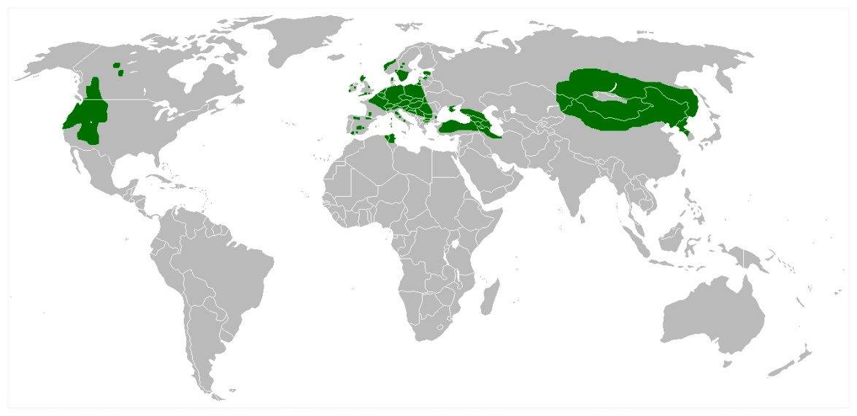
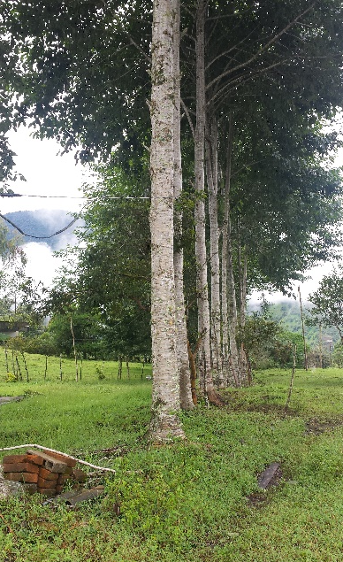
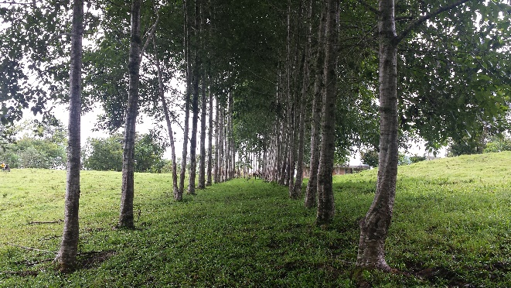
INTRODUCCIÓN
La investigación se realizó en la zona de Intag en las parroquias de Apuela, 6 de Julio de Cuellaje, García Moreno, Peñaherrera, Plaza Gutiérrez y Vacas Galindo, considerando que esta especie fue introducida en la zona hace 22 años, y que en la actualidad no existe información del área ocupada por el Aliso de Nepal, edades y formas de plantación.

Slide 3
OBJETIVOS
GENERAL
Determinar la ubicación geográfica de la especie introducida Alnus nepalensis D. Don en la zona de Intag generando información para futuros proyectos investigativos.
ESPECÍFICOS
Determinar el área que ocupa el Aliso de Nepal en la zona de Intag.
Conocer las edades del Aliso de Nepal.
Identificar las formas de plantación del Aliso de Nepal.

Slide 4
PREGUNTAS DIRECTRICES
¿Cuál es el área que ocupa el Aliso de Nepal en la zona?
¿Cuáles son las edades del Aliso de Nepal presente en la zona de Intag?
¿Cómo está presente el Aliso de Nepal?

Slide 5
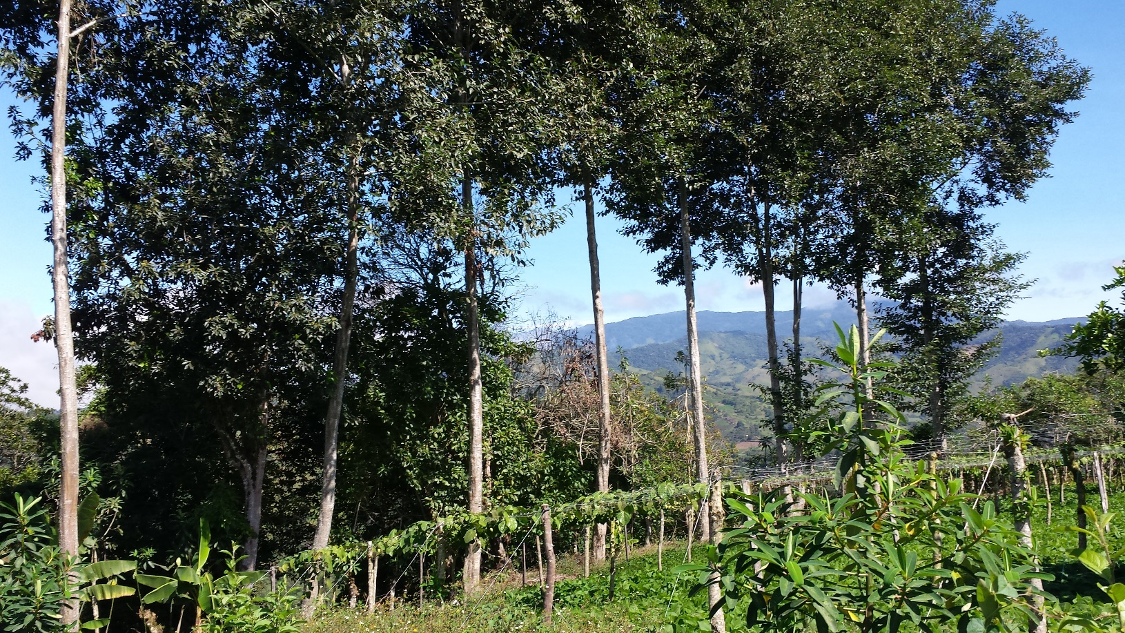
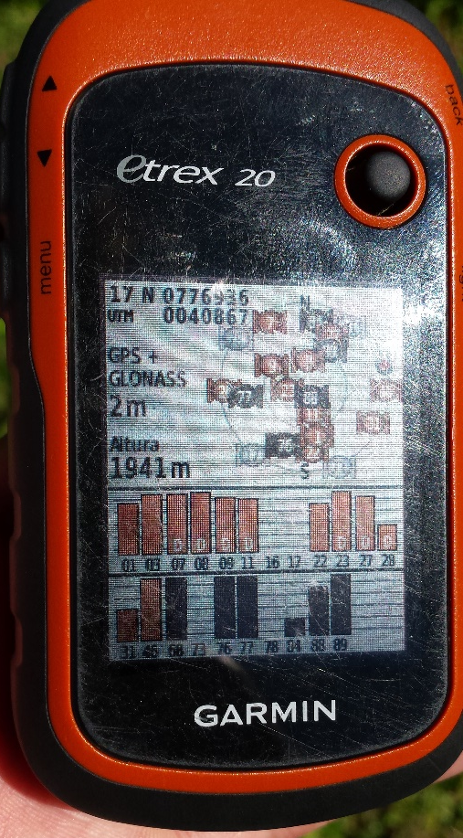
Objetivo 1
DETERMINAR EL ÁREA QUE OCUPA EL ALISO DE NEPAL EN LA ZONA DE INTAG
Identificación y recorrido de las áreas con presencia de la especie
Toma de puntos georreferenciados

Slide 6
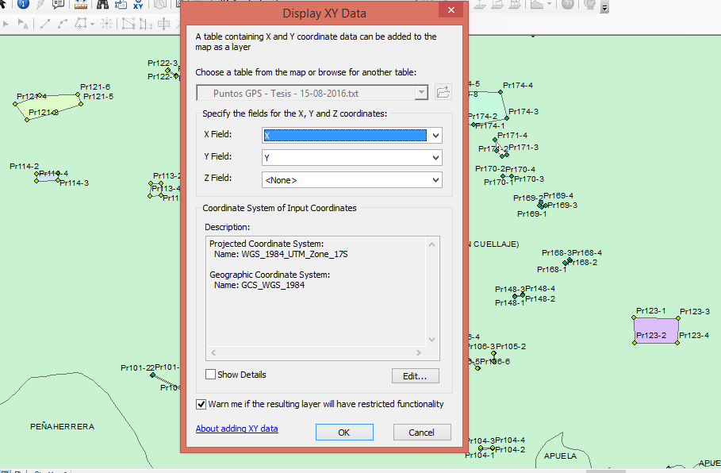
Objetivo 1
DETERMINAR EL ÁREA QUE OCUPA EL ALISO DE NEPAL EN LA ZONA DE INTAG
Elaboración del mapa de ubicación y cálculo de área ocupada
Descarga de datos del navegador GPS al sistema
Asignación de parámetros cartográficos

Slide 7
Objetivo 1
DETERMINAR EL ÁREA QUE OCUPA EL ALISO DE NEPAL EN LA ZONA DE INTAG
Elaboración del mapa de ubicación y cálculo de área ocupada
Edición de coberturas de líneas y polígonos
Calculo de áreas de las superficies ocupadas

Slide 8
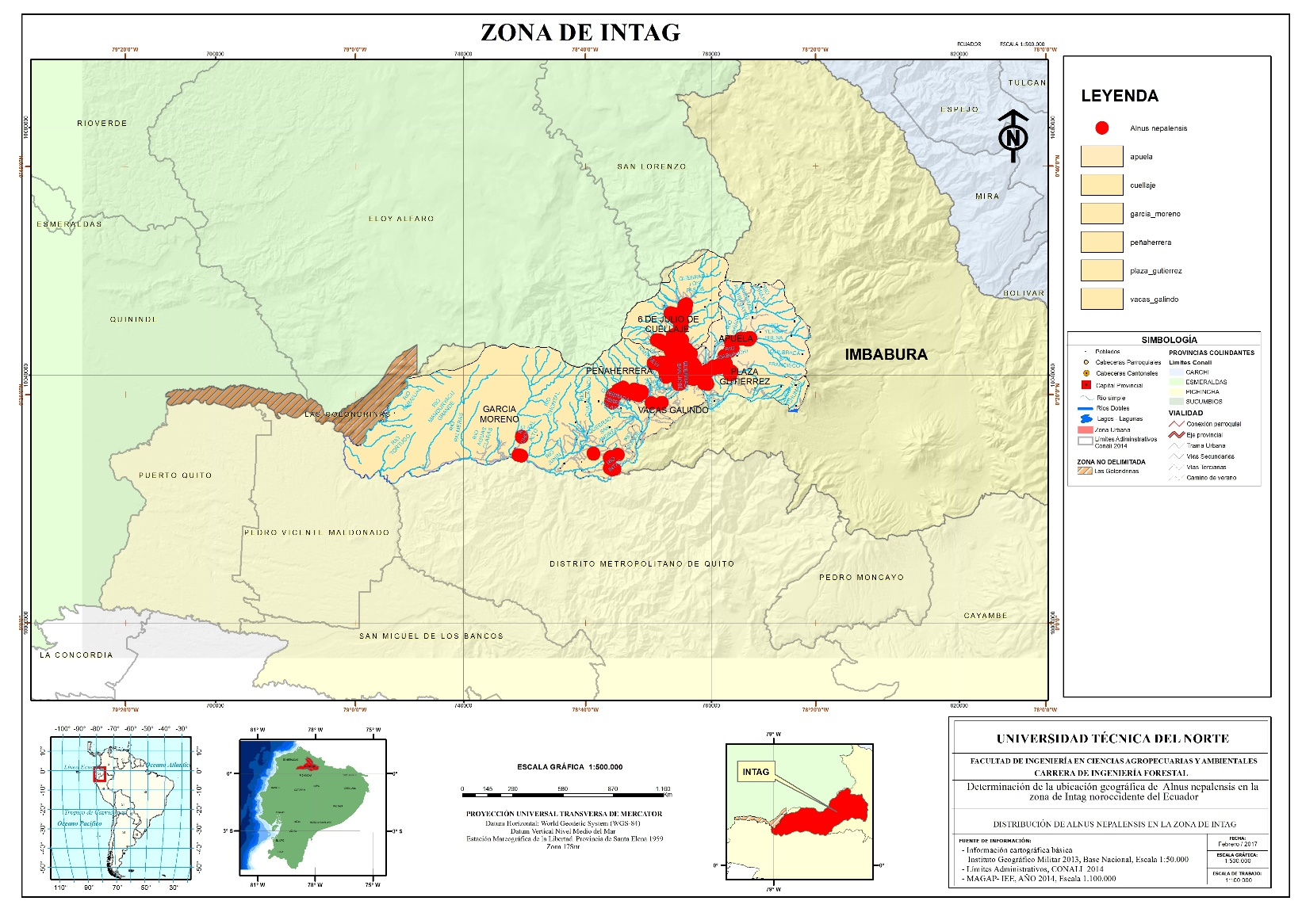
Objetivo 1
DETERMINAR EL ÁREA QUE OCUPA EL ALISO DE NEPAL EN LA ZONA DE INTAG
Elaboración del mapa de ubicación y cálculo de área ocupada
Elaboración, diseño e impresión

Slide 9
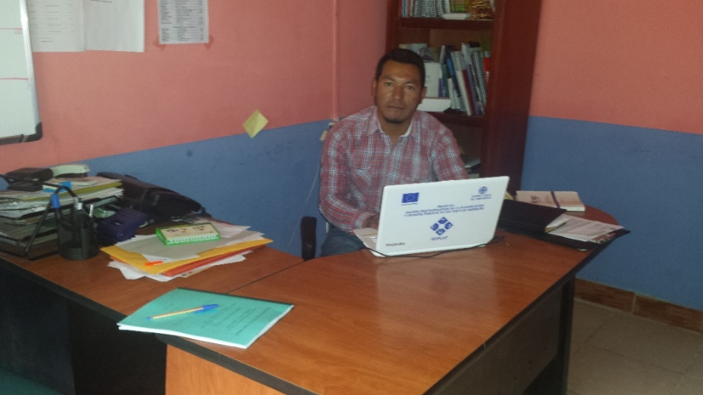
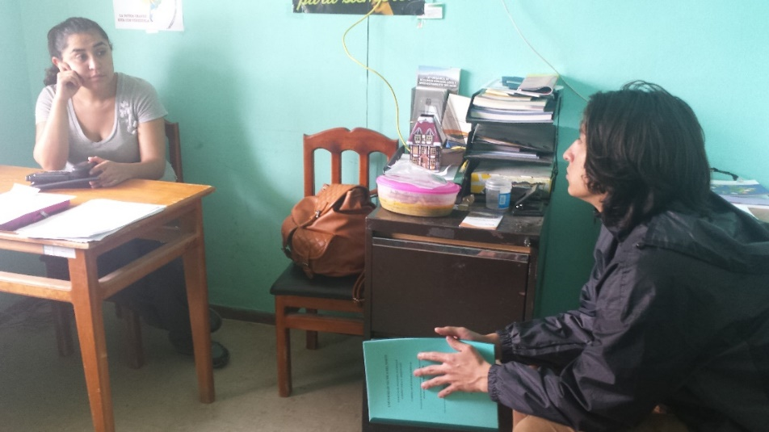
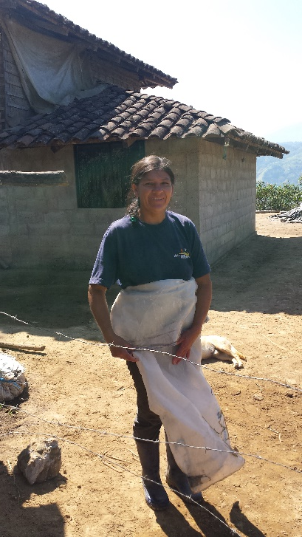
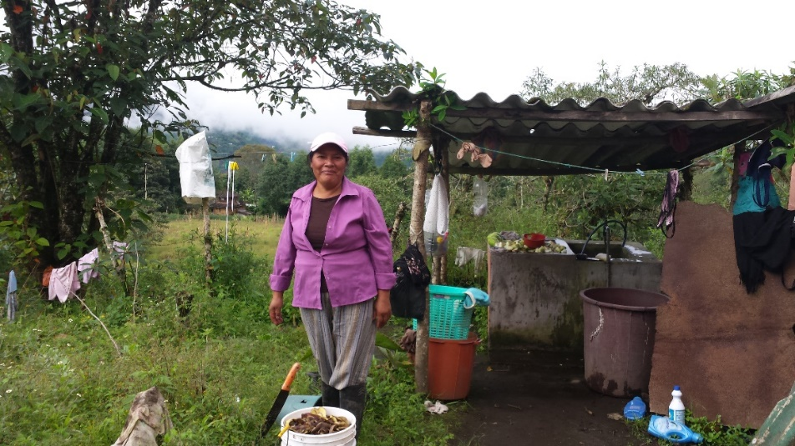
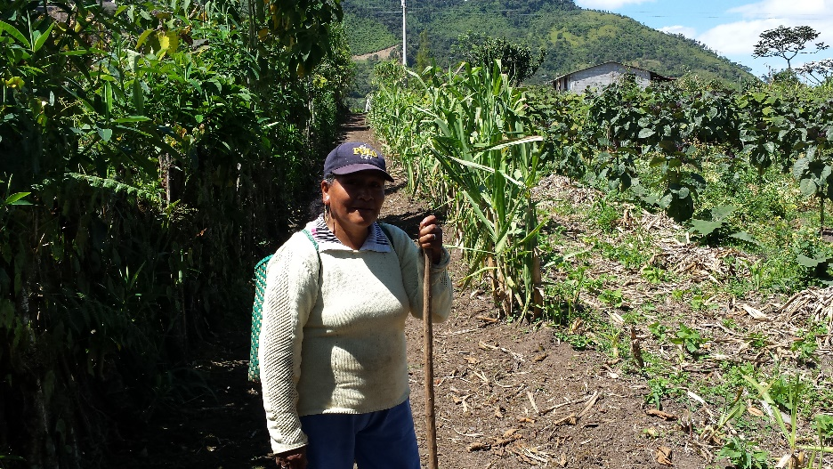
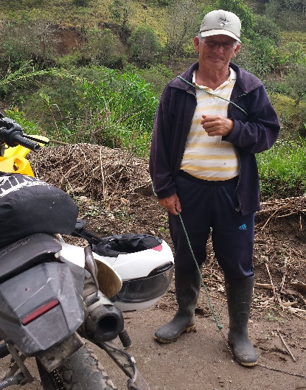
Objetivo 2 Conocer las edades del Aliso de Nepal
(Aguirre, 2012)
Acercamiento a los dueños de las propiedades donde se encuentre el Aliso

Slide 10
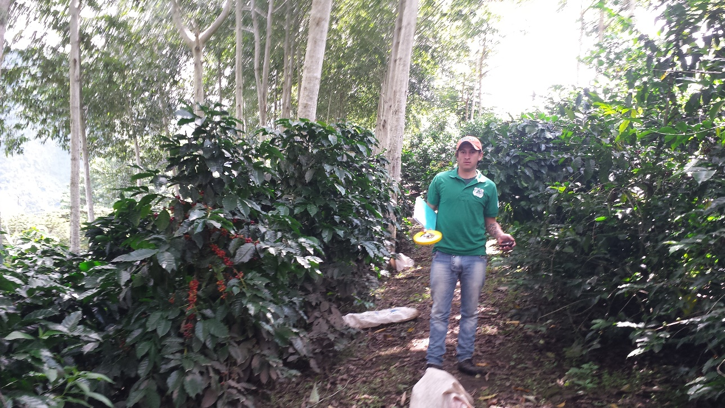
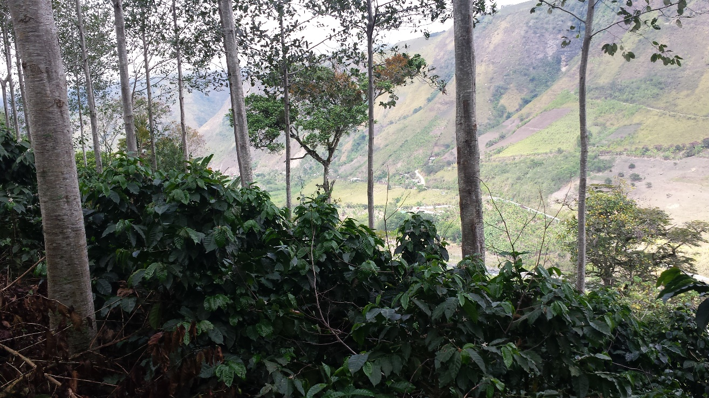
Objetivo 3 Identificar las formas de plantación del Aliso de Nepal.
Componentes y especies
Arreglo espacial
Criterio estructural
(Ospina, 2006).

Slide 11
Resultado Objetivo 1
DETERMINAR EL ÁREA QUE OCUPA EL ALISO DE NEPAL EN LA ZONA DE INTAG
Parroquias | Extensión Parroquial (ha) | Área del Aliso de Nepal (ha)
Apuela | 21.988* | 7,637
Cuellaje | 18.160,8* | 34,084
García Moreno | 68.240* | 7,963
Peñaherrera | 12.236* | 64,429
Plaza Gutiérrez | 8.000* | 13,047
Vacas Galindo | 4.261* | 0,683
Total | 132.885,8 100% | 127,843 0,096%

Slide 12
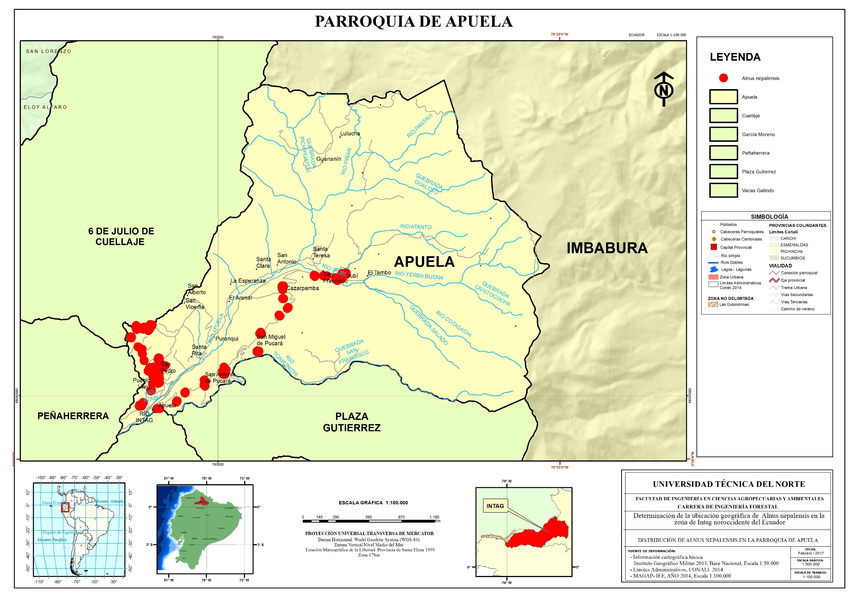

Slide 13
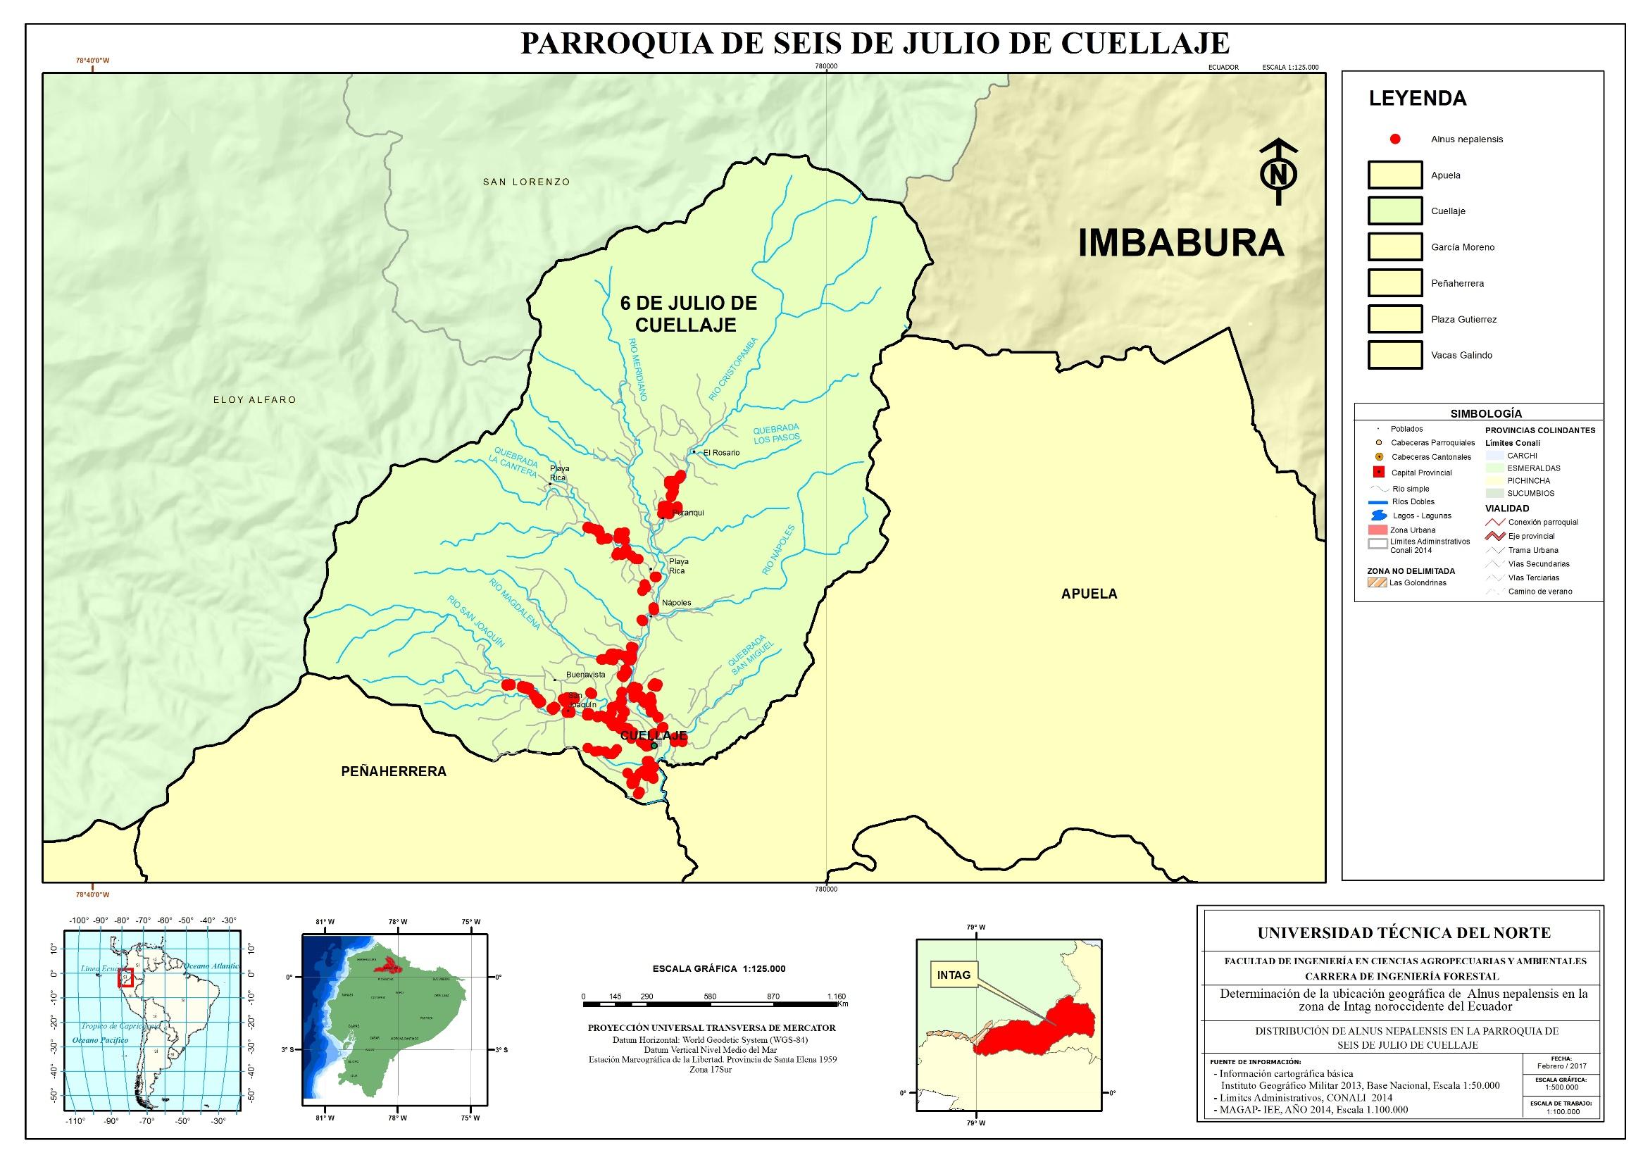

Slide 14
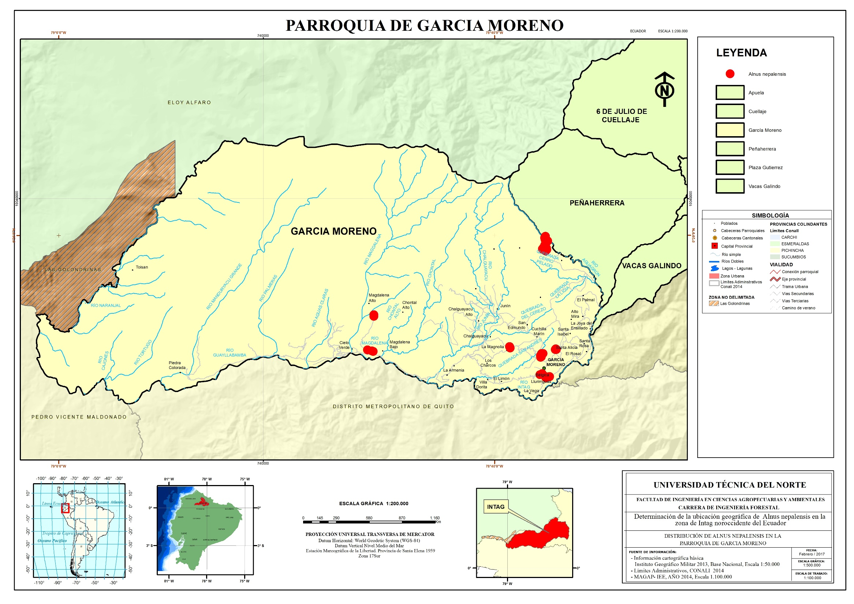

Slide 15
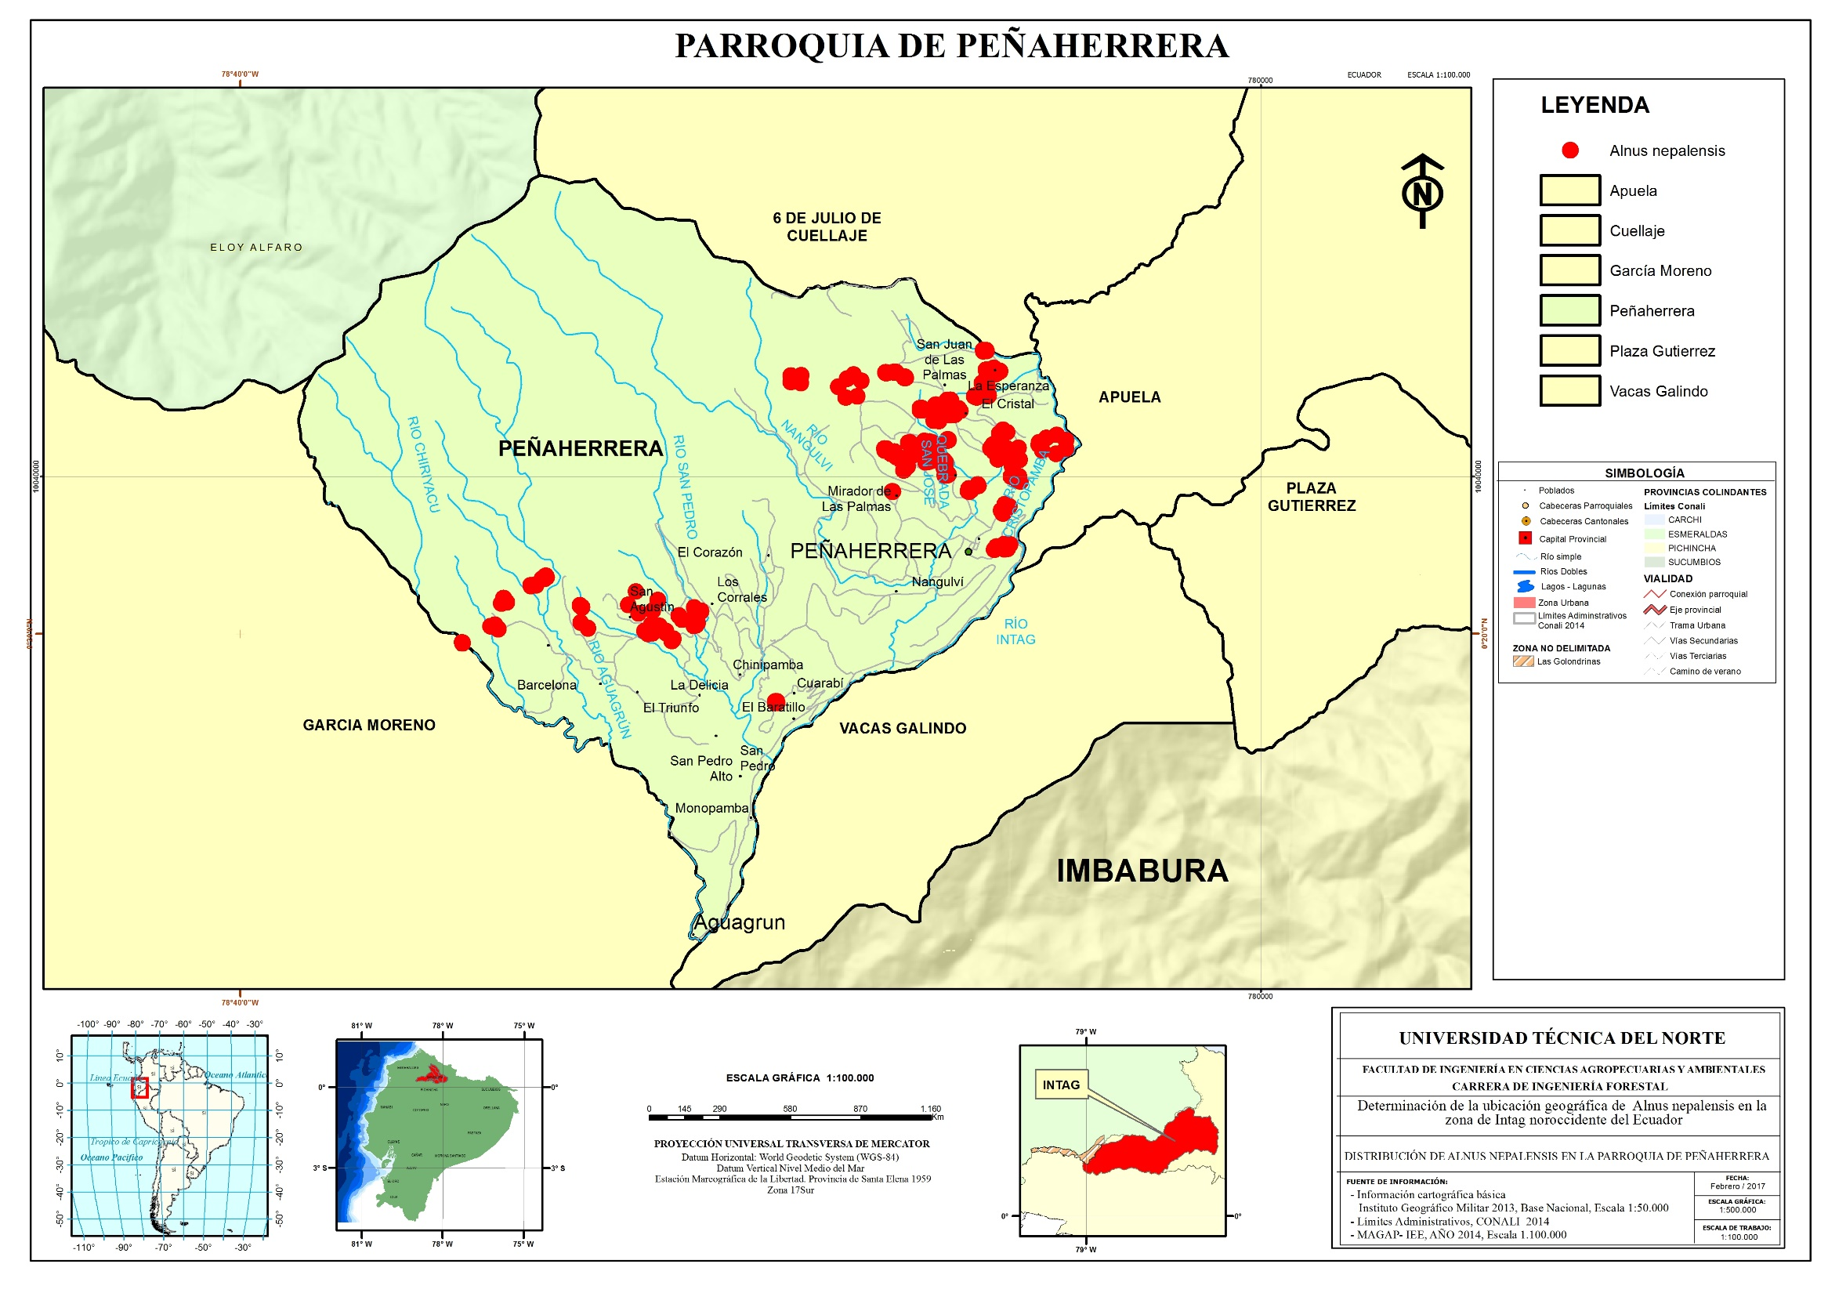

Slide 16
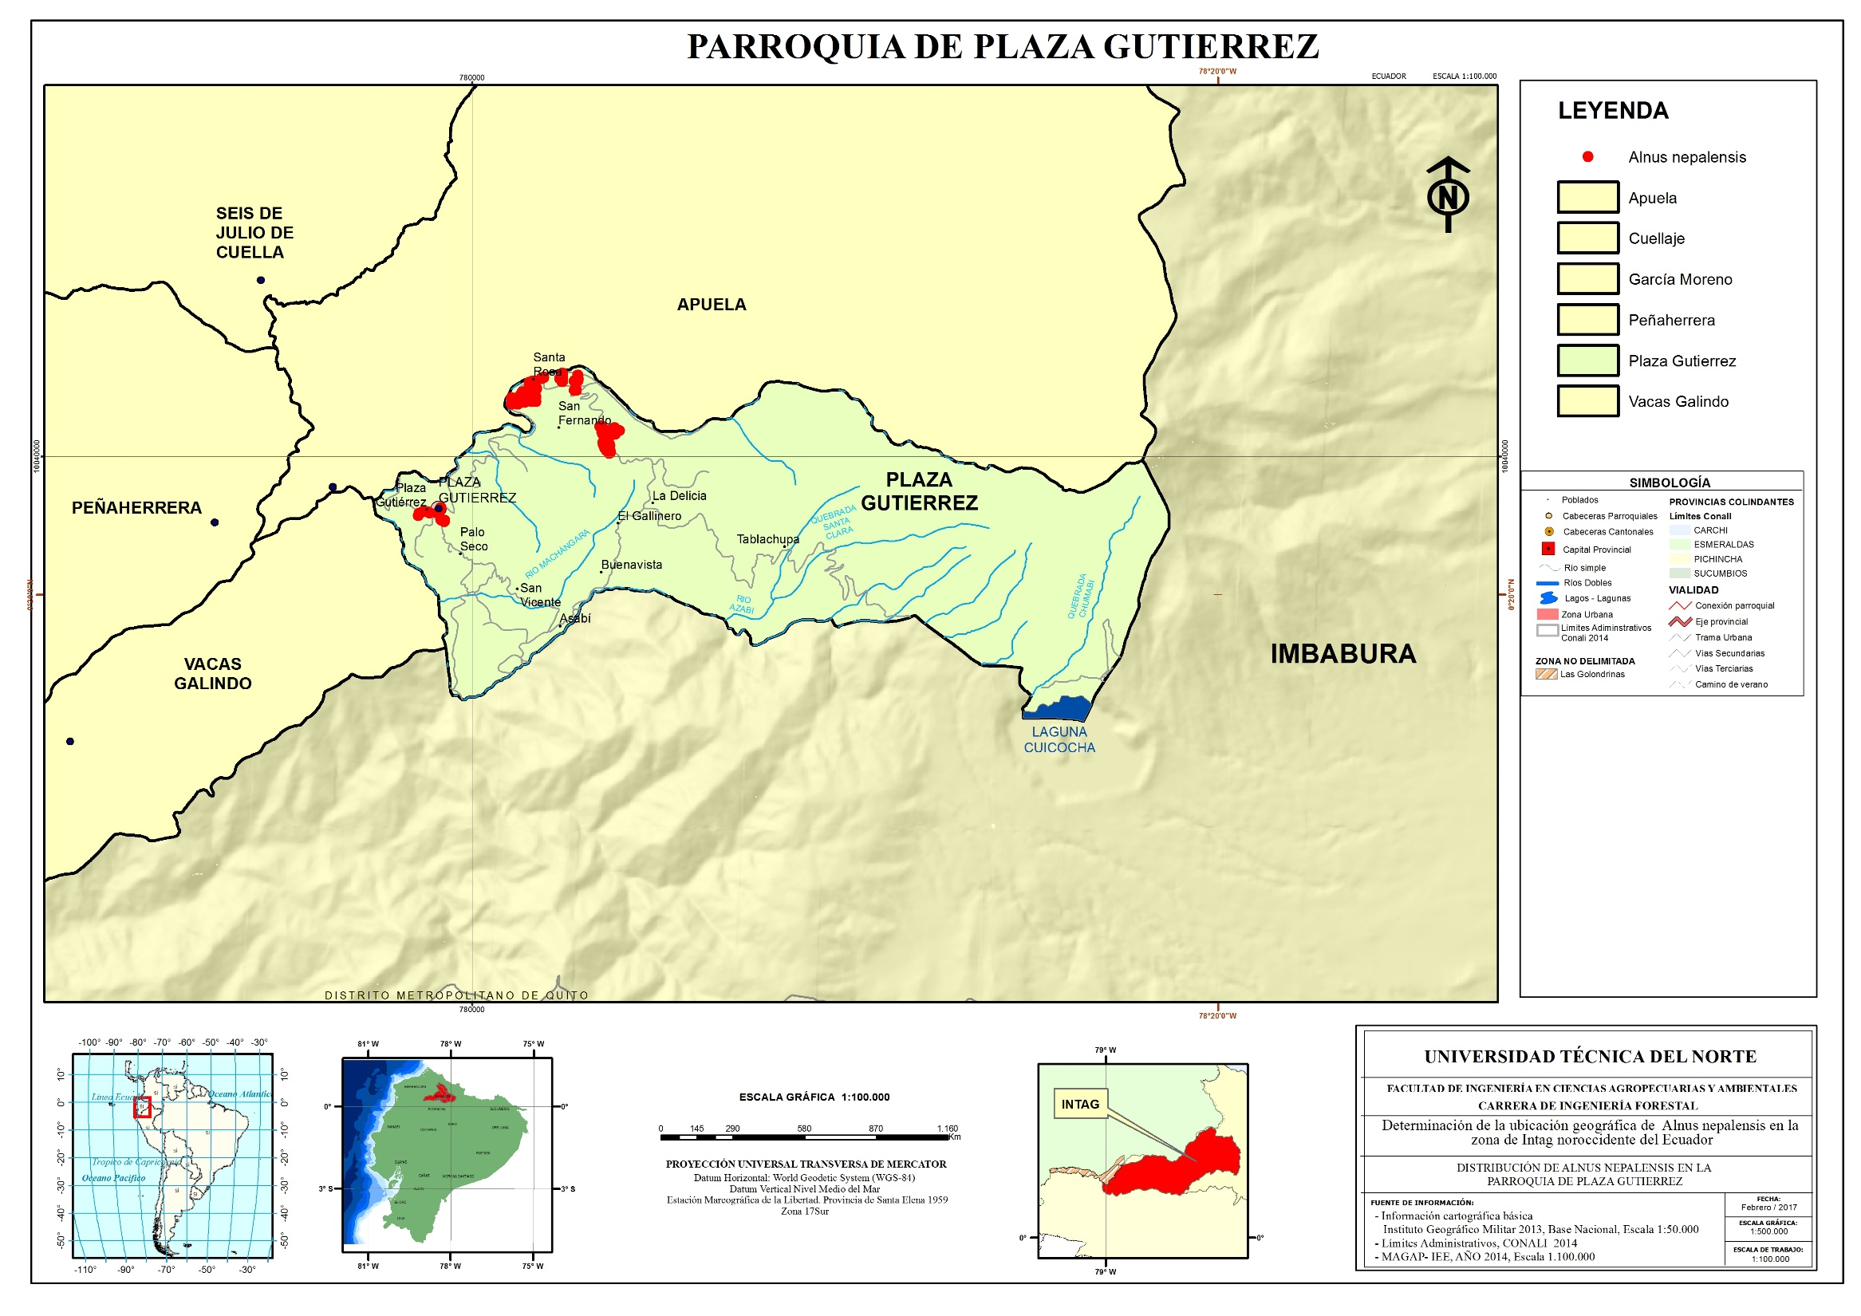

Slide 17
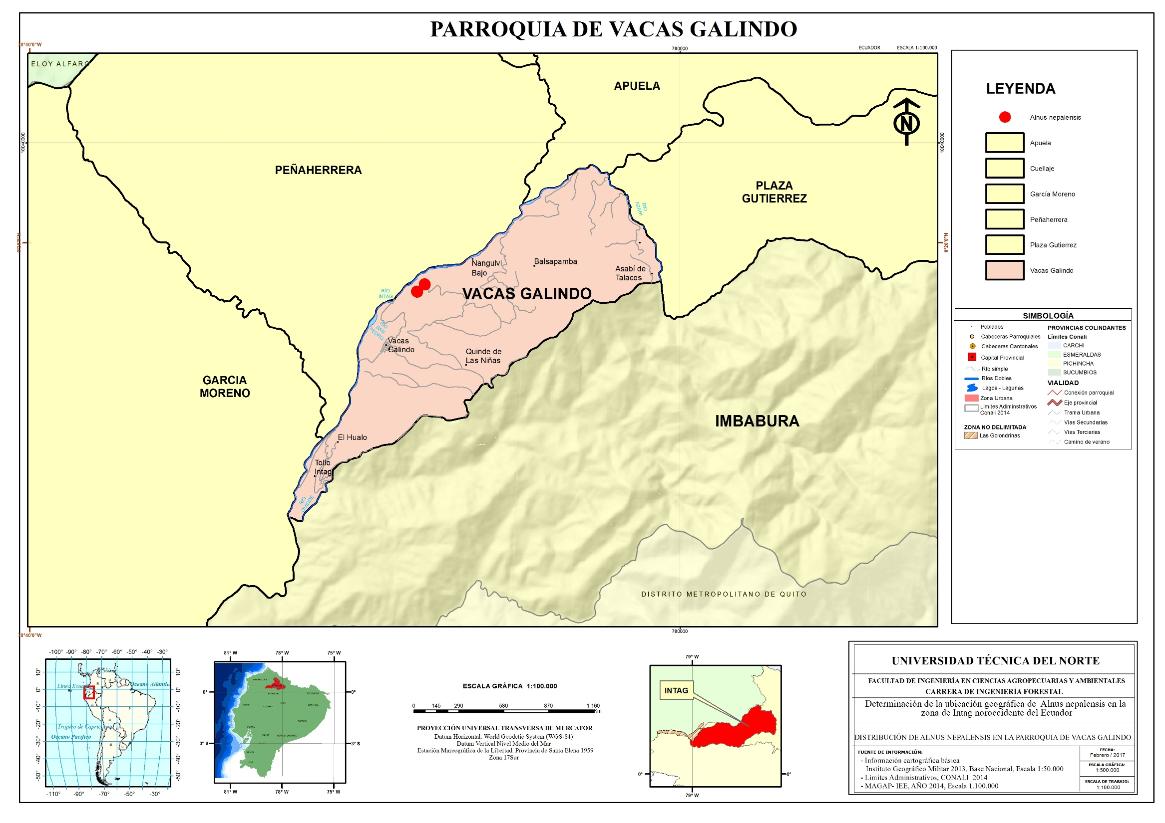

Slide 18
Discusión Objetivo 1
DETERMINAR EL ÁREA QUE OCUPA EL ALISO DE NEPAL EN LA ZONA DE INTAG
Este resultado es el primer dato obtenido en una investigación, debido a que no existen otros estudios en la zona con respecto a este parámetro, por tal razón este servirá como línea base para futuras investigaciones; pero probablemente el área ocupada por el Aliso de Nepal en Intag se puede deber a que las familias al ver el rápido crecimiento de la especie, vieron una nueva forma de ingreso económico con la venta de madera; así como también a proyectos que se realizaron con el objetivo de reforestaciones en la zona, ayudando al incremento de la cobertura vegetal especialmente en la parroquia de Peñaherrera.

Slide 19
Resultado Objetivo 2 Conocer las edades del Aliso de Nepal
Grupos quinquenales de Edad | Número de ha |  | Total | Porcentaje
 | Sistemas agroforestales | Plantaciones
Menores de 1 año | 0,771 ha | 0,803 ha | 1,574 ha | 1,23%
De 1 a 4 años | 11,260 ha | 16,782 ha | 28,042 ha | 21,93%
De 5 a 9 años | 8,716 ha | 51,717 ha | 60,433 ha | 47,28%
De 10 a 14 años | 4,353 ha | 25,841 ha | 30,194 ha | 23,61%
De 15 a 19 años | 6,213 ha | 0,215 ha | 6,428 ha | 5,03%
De 20 en adelante | 0,705 ha | 0,467 ha | 1,172 ha | 0,91%
Total |  |  | 127,843 ha | 100%

Slide 20
Discusión Objetivo 2 Conocer las edades del Aliso de Nepal
Este resultado también servirá de referencia para otras investigaciones, por deberse también a ser un primer dato sobre este parámetro. El total del área ocupada por la especie desde los cinco años hasta los veinte es de 98.227 ha, éstas podrán ser aprovechadas en un futuro próximo con un beneficio económico en la zona, mejorando la calidad de vida, para lo cual se deberá realizar un aprovechamiento sustentable evitando la destrucción de áreas naturales en la zona de Intag.

Slide 21
Resultado Objetivo 3 Identificar las formas de plantación del Aliso de Nepal.
(Ospina, 2006).
Sistema silvopastoril
1 Pastura en Callejones
42 Plantaciones
242 Prácticas
36 Cercas Vivas
Sistemas
Agroforestales
6 cortinas Rompevientos
Sistema agrosilvícola
118 Linderos Maderables
9 arboles con cultivos perennes
3 Huertos Caseros
Sistema agrosilvopastoril
27 Lotes Multipropósito o Bosquetes

Slide 22
Discusión Objetivo 3 Identificar las formas de plantación del Aliso de Nepal.
No existen estudios que demuestren la caracterización de SAF con Aliso de Nepal, sin embargo con la especie Alnus acuminata se ha realizado investigaciones de caracterización como lo demuestra Fuentes (2016) en donde se encontró similares SAF con Alnus acuminata en las prácticas agroforestales de cercas mixtas y huertos caseros asociados con cedro, eucalipto, lechero, espino, nogal, chilca, sauce, granadilla, espárrago, tomate riñón ,tomate de árbol, café, cebolla, papa, fréjol; esto puede deberse a mejorar la disponibilidad de alimentos propia de los comuneros y reduciendo los gastos en la canasta básica.

Slide 23
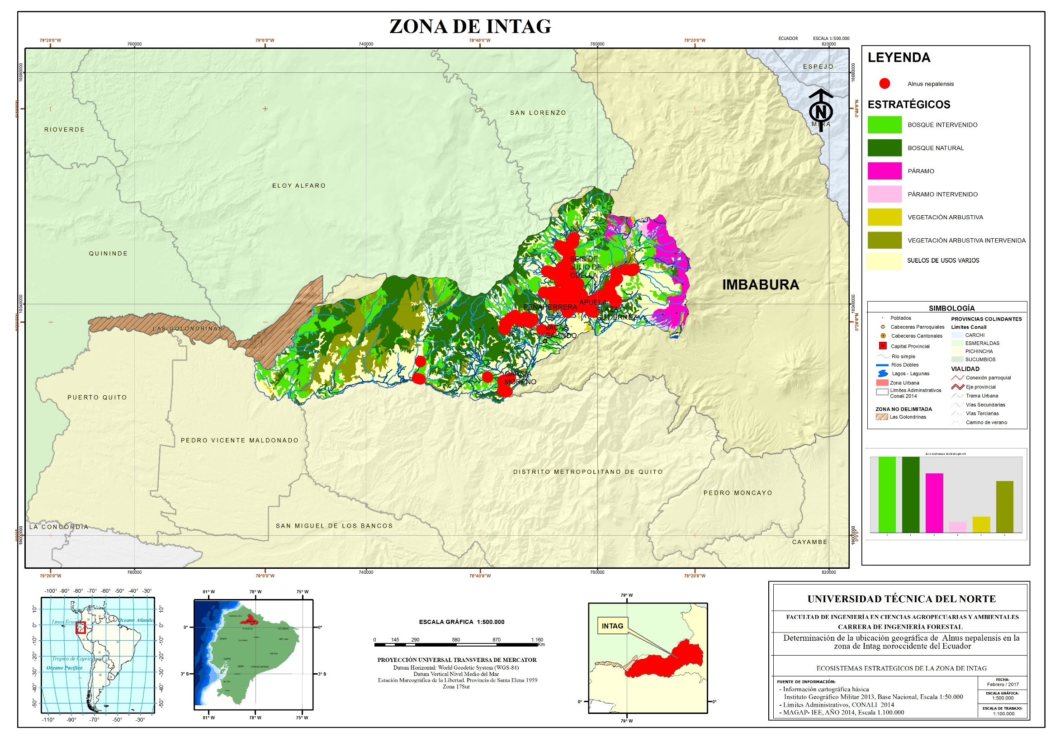

Slide 24
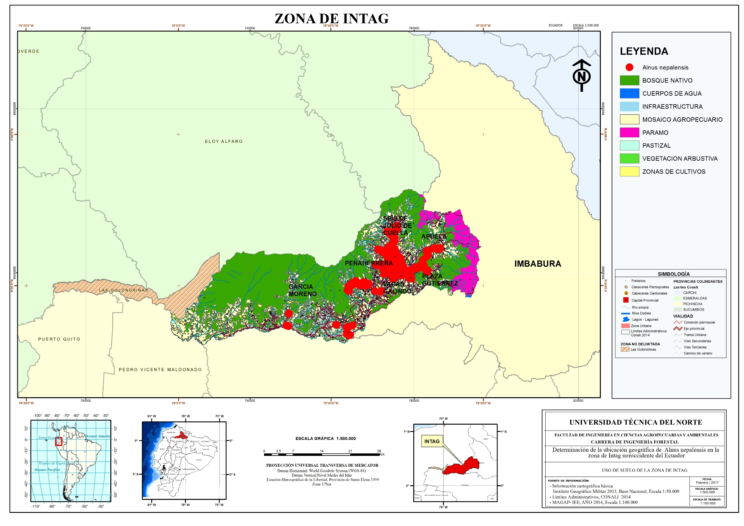

Slide 25
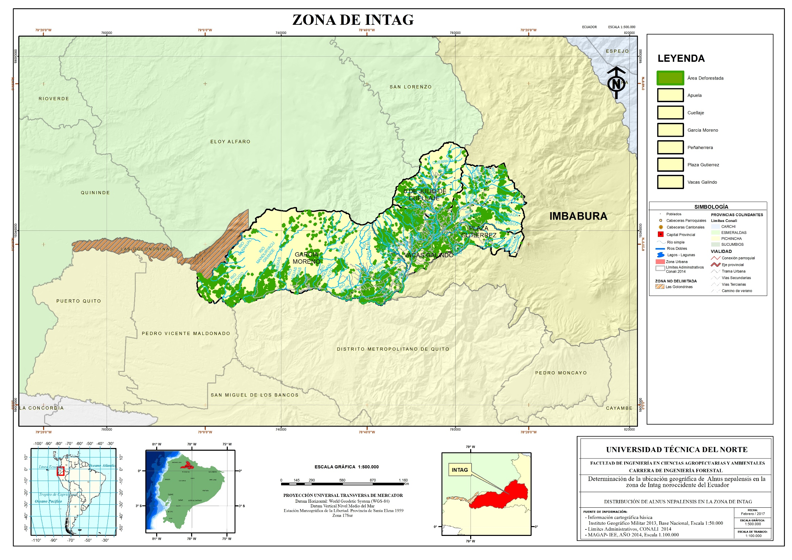

Slide 26
Conclusiones
El área que ocupa el Aliso de Nepal en la zona de Intag es de 127,843 ha, que corresponde al 0,096% del área total de la misma.
Las edades del Aliso de Nepal van desde menos uno hasta 20 años, siendo el 47,28% el mayor porcentaje correspondiente a las edades de cinco a nueve años.
Existen ocho tipos de prácticas agroforestales: encontrándose plantaciones forestales puras, pastura en callejones, cercas vivas, cortinas rompevientos, linderos maderables, árboles con cultivos perennes, huertos caseros y bosquetes.

Slide 27
Recomendaciones
A las autoridades de la carrera de Ingeniería Forestal, realizar investigaciones similares en el futuro comparando el crecimiento o reducción del área ocupada por el Aliso de Nepal.
A las autoridades de los Gobiernos Autónomos Descentralizados Parroquiales Rurales de la zona de Intag, realizar restauraciones en las áreas deforestadas con el fin de incrementar la cobertura vegetal.
A los comuneros de la zona de Intag, realizar un manejo a los individuos de la especie estudiada, para mejor sus características fenotípicas y obtener mejores árboles para su respectivo aprovechamiento.

